Slide 1

Thứ tư ngày 27 tháng 10 năm 2021
Tiếng việt
Tiết 1+ 2: Đọc
Khi trang sách mở ra

Slide 2



CUỘC THI BƠI LỘI

Slide 3




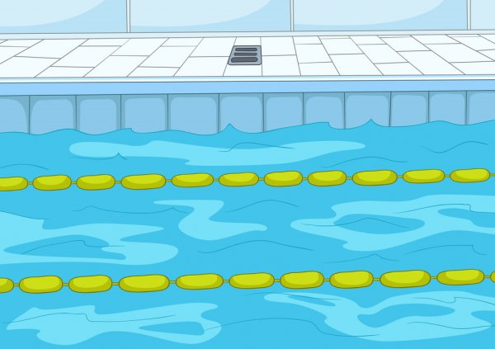


1
2
3
4
ĐỘI A
ĐỘI B

Slide 4
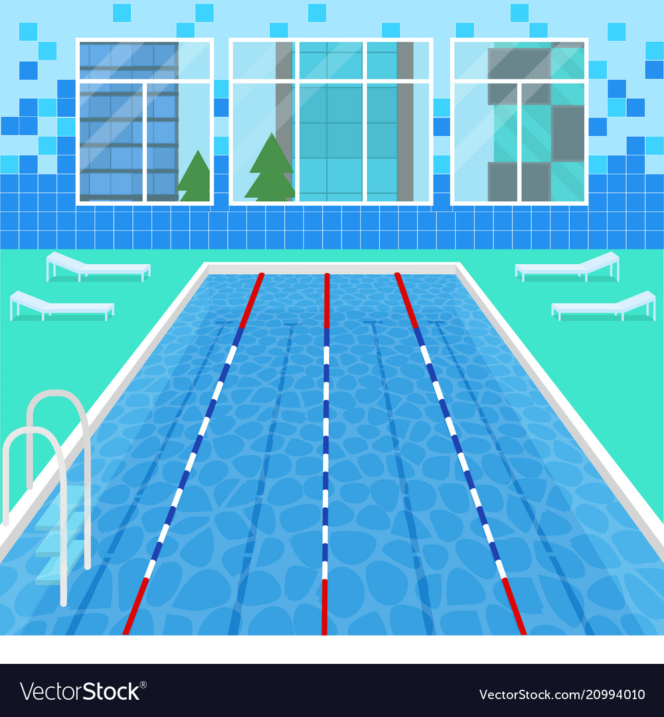


Bài trước em đã học bài gì?
Cuốn sách của em
Trở về

Slide 5

Tên sách là hàng chữ lớn ở khoảng giữa....
Bìa sách
Trở về

Slide 6
Người viết sách được gọi là:
Tác giả
Trở về

Slide 7
Ngay sau trang bìa là gì......
Mục lục
Trở về

Slide 8
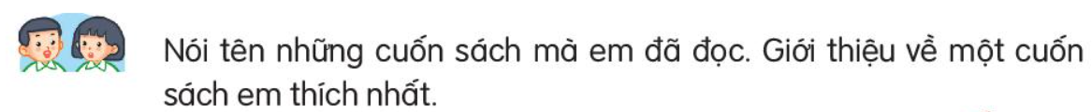
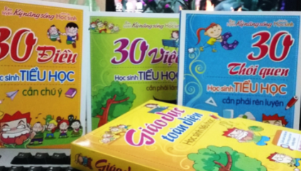

Slide 9

Khi trang sách mở ra
Đọc mẫu
Notes:
Bài giảng thiết kế bởi: Hương Thảo - tranthao121006@gmail.com

Slide 10

Khi trang sách mở ra
Đọc đoạn nối tiếp
1
3
4
2

Slide 11




Cỏ dại
Cỏ mọc tự nhiên
GIẢI NGHĨA TỪ
Thứ đến
Sau đó

Slide 12

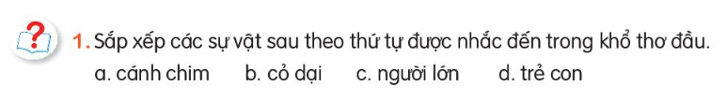

cỏ dại
cánh chim
trẻ con
người lớn

Slide 13

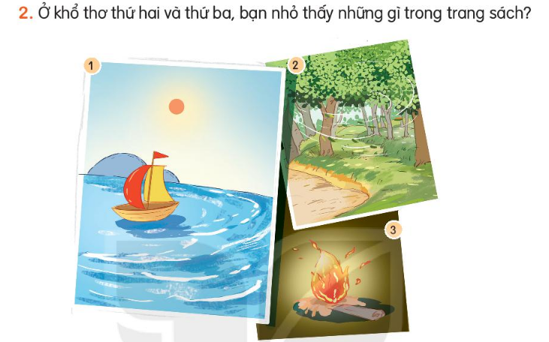
Biển, cánh buồm, rừng, gió, lửa, ao

Slide 14
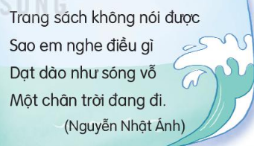
3. Theo em khổ thơ cuối ý nói gì?
Trong trang sách có tiếng sóng vỗ
Trong trang sách có mây trời đang bay
Trong trang sách có nhiều điều thú vị về cuộc sống

Slide 15
4. Tìm các tiếng có vần giống nhau ở cuối các dòng thơ

Slide 16
Tìm các từ chỉ sự vật trong khổ thơ thứ 2 hoặc thứ 3

Slide 17
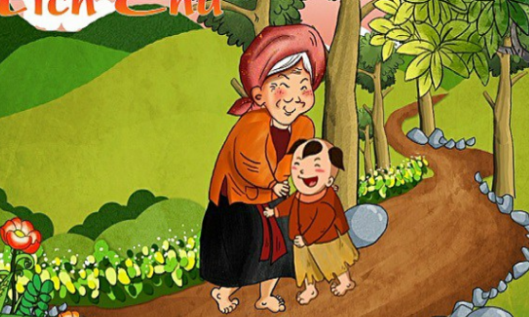
Đặt một câu về một cuốn truyện
M. Truyện Tích Chu nói về tình cảm bà cháu

Slide 18
Thứ năm ngày 11 tháng 11 năm 2021
Tiết 3: Nghe viết
Khi trang sách mở ra
Tiết 4: Luyện tập
Từ ngữ chỉ đặc điểm, Câu nêu đặc điểm;
Dấu chấm, dấu chấm hỏi

Slide 19


  Tiết 3

Slide 20


Viết

Slide 21

Nghe – viết
Trang sách còn có lửa
Mà giấy chẳng cháy đâu
Trang sách có ao sâu
Mà giấy không hề ướt
Trang sách không nói được
Sao em nghe điều gì
Dạt dào như sóng vỗ
Một chân trời đang đi.
Notes:
Bài giảng thiết kế bởi: Hương Thảo - tranthao121006@gmail.com

Slide 22

2. Viết tên 2 tác giả của những cuốn sách em đã học

Slide 23

3. Chọn a hoặc b
a. Chọn l hoặc n thay cho ô vuông
Dao có mài mới sắc, người có học mới nên
Hay học thì sang hay làm thì có
Lật từng trang, từng trang
Giấy trắng sờ mát rượi
Thơm tho mùi giấy mới
Nắn nót bàn tay xinh.

Slide 24
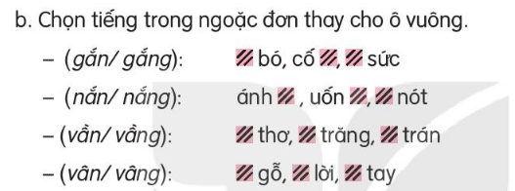
gắn bó, cố gắng, gắng sức
Ánh nắng, uốn nắn, nắn nót
Vần thơ, vầng trăng, vầng trán
Vân gỗ, vâng lời, vân tay

Slide 25
  Tiết 4

Slide 26



4
Luyện tập

Slide 27

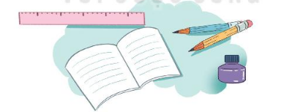
Chọn từ chỉ đặc điểm của mỗi đồ dùng học tập trong hình
(Thẳng tắp, trắng tinh, nhọn hoắt, tím ngắt)

Slide 28

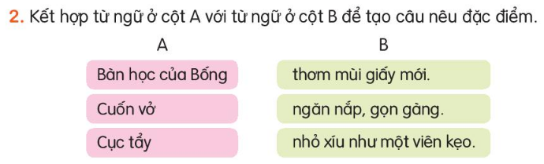

Slide 29
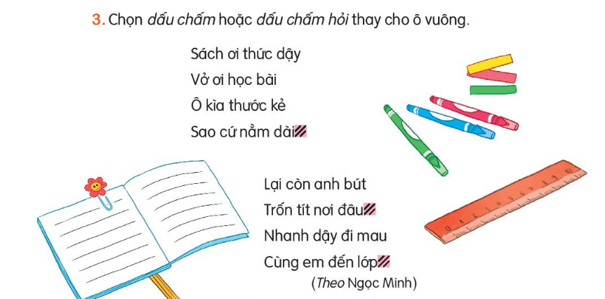
?
.
.

Slide 30
Thứ sáu ngày 29 tháng 10 năm 2021
Tiết 5: Luyện viết đoạn
Viết đoạn văn tả đồ dùng học tập
Tiết 6: Đọc mở rộng

Slide 31

1. Kể tên các đồ dùng học tập của em

Slide 32
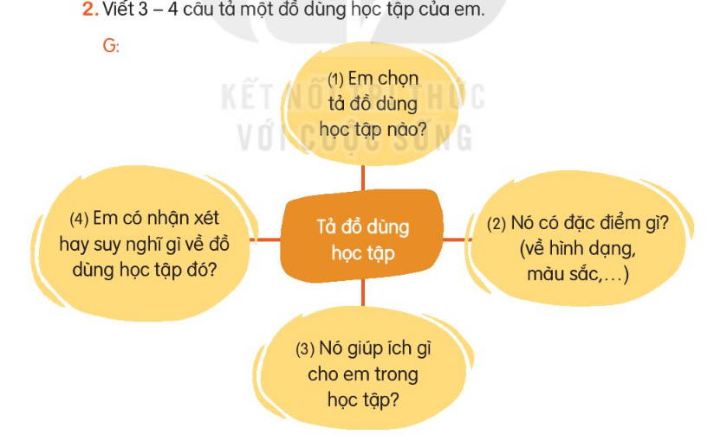

Slide 33
  Tiết 5

Slide 34

4
Đọc mở rộng

Slide 35
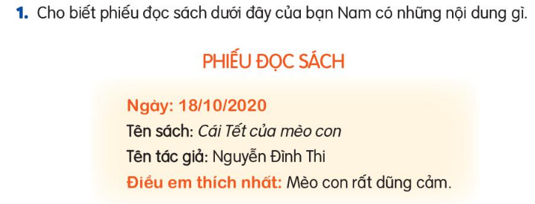

Slide 36
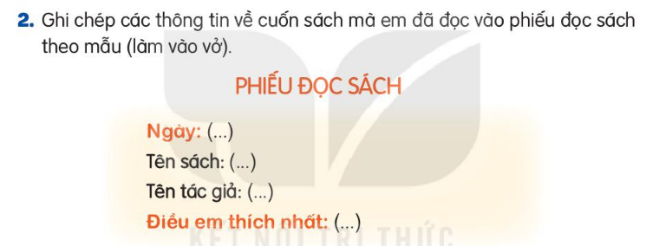

Slide 37
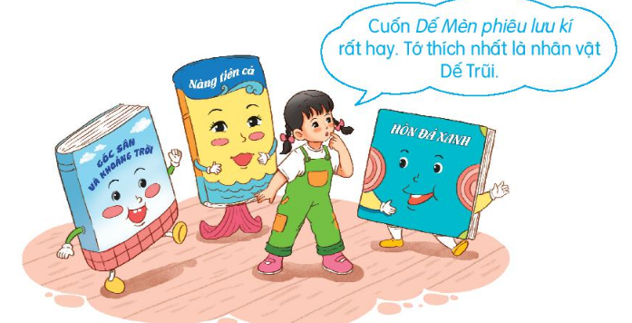
Nói về điều em thích nhất trong cuốn sách đã đọc

Slide 38

Chào tạm biệt các em!

